Slide 1
Teaser de présentation du MOOC
Guidelines et pistes de réflexion pour la conception
Christelle Mariais
Notes:
Titre : Arial 32 –Gras - Couleur R : 225 V : 0 B : 26
Sous-titre : Arial 28 – Couleur R: 76 V/ 76 B: 76
Nom de l’enseignant : Arial 18 - Blanc

Slide 2
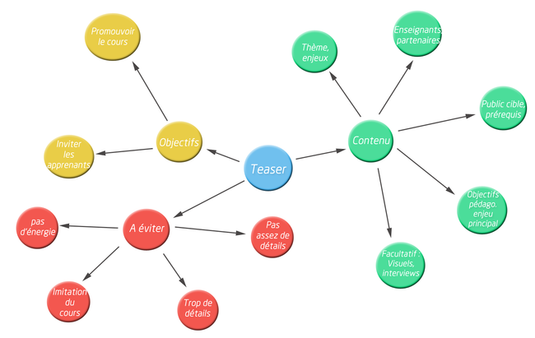

Slide 3

Objectif du teaser
Promouvoir le Mooc
Informer sur son lancement
Donner envie de s’y inscrire pour rallier le maximum d’apprenants
Durée : 1min30

Slide 4
Contenus et structuration
Thématique abordée et enjeux en lien avec les problématiques actuelles (sociétales, professionnelles, etc.)
Présentation du ou des enseignants et des partenaires éventuels (laboratoire, université, industriels…) == ici ou à la fin de la vidéo ==
Public cible et objectifs pédagogiques
S’adresser directement au public cible : “ Vous êtes… et vous souhaitez… “
Conclusion : rappel de l’enjeu principal du cours
Eventuellement : des photos ou vidéos illustrant le thème traité…

Slide 5
Ce qu’on ne veut pas…
Une vidéo sans énergie, trop scolaire…
Une présentation détaillée du contenu du cours
ou à l’inverse aucune indication sur les objectifs pédagogiques et les thèmes abordés
…

Slide 6
Ce qu’on ne veut pas…
https://www.france-universite-numerique-mooc.fr/courses/CNAM/01005/Trimestre_2_2014/about : trop similaire à un cours magistral, l’enseignante parle trop lentement, cela manque de punch
https://www.youtube.com/watch?v=ABqrKsaN8hg : design pas assez sexy, présentation de slides sans intérêt car parfois non lisibles, manque de dynamisme, présentation trop détaillée du cours.
https://www.france-universite-numerique-mooc.fr/courses/MinesTelecom/04002/Trimestre_1_2014/about : vivant, mais on n’en sait pas assez sur les objectifs du cours, ce à quoi il va nous servir et ce qu’on va y apprendre….

Slide 7
Des exemples de teasers de Moocs Inria
Web sémantique et Web de données https://www.france-universite-numerique-mooc.fr/courses/inria/41002/Trimestre_1_2015/about
Bioinformatique : algorithmes et génomes https://www.france-universite-numerique-mooc.fr/courses/inria/41003/session01/about
Code-Based Cryptography https://www.france-universite-numerique-mooc.fr/courses/inria/41006/session01/about
Python : des fondamentaux à l’utilisation du langage https://www.france-universite-numerique-mooc.fr/courses/inria/41001S02/session02/about
Binaural Hearing https://www.france-universite-numerique-mooc.fr/courses/inria/41004/session01/about
Mobile Robots and Autonomous Vehicles https://www.france-universite-numerique-mooc.fr/courses/inria/41005/session01/about
Villes intelligentes https://www.france-universite-numerique-mooc.fr/courses/inria/41009/session01/about
Bases de données relationnelles https://www.france-universite-numerique-mooc.fr/courses/inria/41008/session01/about

Slide 8
Les questions auxquelles répondre
Quel titre pour ce Mooc ?
Quels messages-clés ?
Enjeux / lien avec des problématiques de société ou des besoins du monde professionnel ?
Quels objectifs pédagogiques ? Quelles thématiques abordées ?
Quels bénéfices pour ceux qui vont suivre ce cours ? peut-être différents selon le public-cible :
pour les étudiants ?
pour les ingénieurs en poste ?

Slide 9
Les questions auxquelles répondre
Quel(s) lieu(x) pour le tournage ?
Extérieur ?
Labo ?
Bureau ?...
Quelles photos ? Vidéos ? Ou autres visuels pour illustrer le thème traité et les contenus abordés ?
…

